Slide 2
শিক্ষক পরিচিতি
পাঠ পরিচিতি
মোঃ শিহাব উদ্দীন
সিনিয়র শিক্ষক
আশেকানে আউলিয়া আবদুল
মোনায়েম উচ্চ বিদ্যালয় ।
পাঁচলাইশ (বায়েজিদ) ।
mdshihab@gmail.com
বিষয়ঃ গণিত শ্রেণিঃ ষষ্ঠ
সময়ঃ ৫০ মিনিট

Slide 3
নিচের চিত্র গুলো লক্ষ কর এবং বলঃ
p
C
O
Q
A
B
B
A
D
এটি কোন ধরনের চিত্র?
এটি কোন ধরনের চিত্র?
AC কে কি বলা হয়?
কোণ
সরল রেখা
লম্ব

Slide 4
আজকের পাঠ:
লম্ব অংকন করা (সম্পাদ্য-৪)।
অধ্যায়ঃ সপ্তম
পৃষ্ঠাঃ ১২৮

Slide 5
এ পাঠ শেষে শিক্ষাথীরা ---
সমকোণের ধারণা ব্যাখ্যা করতে পারবে ।
লম্বের ধারণা ব্যাখ্যা করতে পারবে ।
প্রদত্ত উপাত্ত ব্যবহার করে লম্ব অংকন করতে পারবে ।

Slide 6
সমকোণের ধারণাঃ
C
B
A
D
BD রেখার A বিন্দুতে $∠$ BAC ও $∠$DAC দুইটি সন্নিহিত কোণ এবং পরস্পর সমান। ⸫ $∠$ BAC ও $∠$DAC প্রত্যেকে সমকোণ।
যদি একই রেখার উপর অবস্থিত দুইটি সন্নিহিত কোণ পরস্পর
সমান হয়, তবে কোণ দুইটির প্রত্যেকটি সমকোণ বা ৯০⁰ ।

Slide 7
লম্বের ধারণাঃ
C
B
A
D
BD রেখার A বিন্দুতে $∠$ BAC ও $∠$DAC দুইটি সন্নিহিত কোণ এবং পরস্পর সমান। ⸫ $∠$ BAC ও $∠$DAC প্রত্যেকে সমকোণ। AD ও AC বাহুদ্বয় বা AB ও AC বাহুদ্বয়কে পরস্পরের উপর লম্ব বলে ।
যদি একই রেখার উপর অবস্থিত দুইটি সন্নিহিত কোণ পরস্পর সমান হয়,তবে কোণ দুইটির প্রত্যেকটি সমকোণ বা ৯০⁰ । সমকোণের বাহু দুইটি পরস্পরের উপর লম্ব ।

Slide 8
কাজঃ১
প্রত্যেকে নিজ নিজ খাতায় চিত্র
সহ সমকোণের সঙ্গা লিখ।

Slide 9
একটি সরল রেখার নির্দিষ্ট কোন বিন্দুতে একটি লম্ব আঁকতে হবে।

Slide 10
ধাপ- ১
লম্ব অংকনঃ
A
P
B
AB একটি সরল রেখা এবং এর উপর P একটি বিন্দু ।

Slide 11
ধাপ-2
লম্ব অংকনঃ
A
P
C
B
P কে কেন্দ্র করে সুবিধা মত ব্যাসার্ধ নিয়ে একটি বৃত্তচাপ আঁকি যা AB কে C বিন্দুতে ছেদ করে।

Slide 12
ধাপ- 3
লম্ব অংকনঃ
E
D
A
P
C
B
C কে কেন্দ্র করে একই ব্যাসার্ধ নিয়ে একটি বৃত্তচাপ আঁকি যা আগের বৃত্তচাপকে D বিন্দুতে ছেদ করে। আবার D কে কেন্দ্র করে ঐ একই ব্যাসার্ধ নিয়ে একটি বৃত্তচাপ আঁকি যা প্রথম বৃত্তচাপকে E বিন্দুতে ছেদ করে।

Slide 13
ধাপ- ৪
লম্ব অংকনঃ
Q
E
D
A
P
C
B
E ও D কে কেন্দ্র করে ঐ একই ব্যাসার্ধ নিয়ে একই দিকে দুইটি বৃত্তচাপ আঁকি । বৃত্তচাপ দুইটি Q বিন্দুতে ছেদ করে ।

Slide 14
ধাপ- ৫
লম্ব অংকনঃ
Q
E
D
A
P
C
B
P,Q যোগ করি। QP রেখাংশ AB রেখার উপর P বিন্দুতে লম্ব। QP $⊥$AB ।

Slide 15
কাজঃ২
রুলার -কম্পাসের সাহায্যে ৬ সেঃমিঃ দৈর্ঘ্যের
রেখাংশের মধ্যবিন্দুতে লম্ব অংকন কর।

Slide 16
মূল্যায়ন
১। এক সমকোণ সমান কত ডিগ্রী?
২।দুইটি কোণ পরস্পর পূরক হলে এদের সমষ্টি কত?
সঠিক উত্তরটিতে ক্লিক দাও
সঠিক উত্তরটিতে ক্লিক দাও
(ক) 90°
সঠিক উত্তর
ক) ৩৬০⁰
দুঃখিত ভুল উত্তর
(খ) 180°
দুঃখিত ভুল উত্তর
খ) ৯০⁰
সঠিক উত্তর
(গ) 60°
দুঃখিত ভুল উত্তর
গ) ৮০⁰
দুঃখিত ভুল উত্তর
(ঘ) 360°
দুঃখিত ভুল উত্তর
ঘ) ১৮০⁰
দুঃখিত ভুল উত্তর
৩। লম্ব কাকে বলে?

Slide 17
বাড়ীর কাজ
রুলার -কম্পাসের সাহায্যে ৭ সেঃমিঃ দৈর্ঘ্যের রেখাংশের মধ্যবিন্দুতে নির্দিষ্ট লম্ব অংকন করে আনবে।

Slide 18
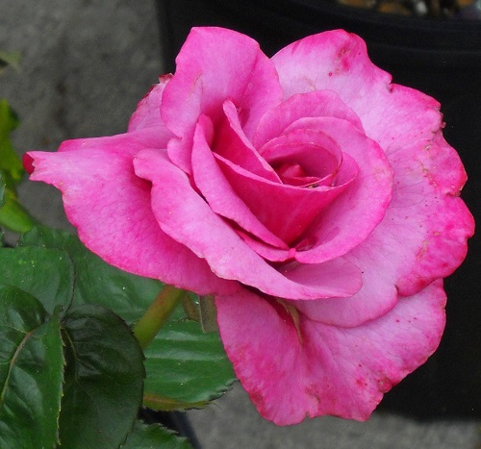
সবাই বাসায় থাকি নিরাপদে থাকি
বাসার সবাইকে নিরাপদে রাখি
আল্লাহ হাফেজ

